Slide 1
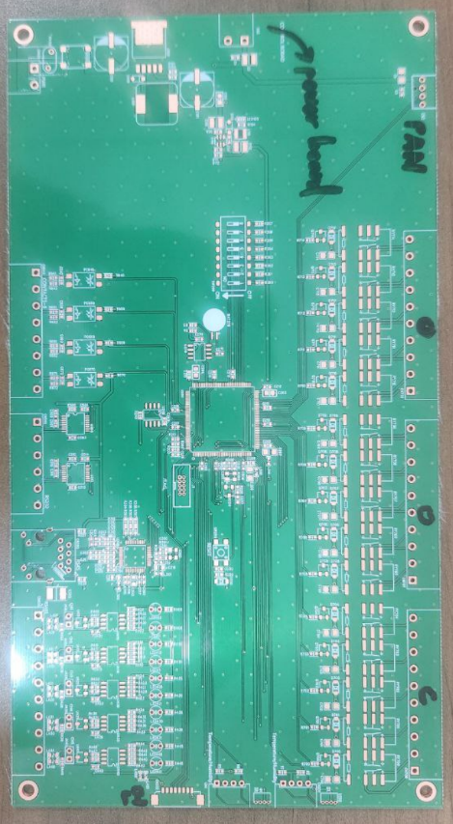
2
PAN : PWM
3
Open Relay
4
PAN : Close Relay
온도센서
(내장형)
5
1
Powerboard
전원(12V)
먼지 센서
6
RTC
EEPROM
외부 신호 입력
232
이더넷
485
좌측부터 1,2,3,4,5 UART
12
11
10
9
8
7

Slide 2
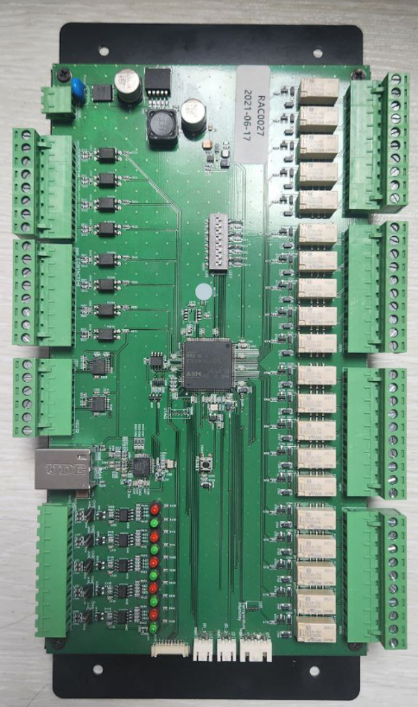
1. Power control board 전원단자 : 12V
9. 232
2. PWM Pan(COOLER) 제어
PWM 출력 Port : PE11(TIM1_CH2)
회전 수 체크 입력 PORT : PE13(TIM1_CH3)
5. 온도 센서(2개)
그림 상에서 위쪽 : I2C2
PF0 : SDA, PF1 : SCL
그림 상에서 아래쪽 : I2C4
PB7 : SDA, PB6 : SCL
6. 먼지 센서
UART8 (baudrate : 9600)
PE1,PE0,PB9,PB8
UART8_TX, UART8_RX, PM_RST,PM_SET
좌측 : UART6
PC6, PC7
Tx,rx,gnd
우측 : UART7
PF6, PF7
Tx,rx,gnd
8. 이더넷
11. EEPROM
PG13,PG13,PG12,PG11
SPI6_MOSI, SPI6_SCK,SPI6_MISO,EEP_CS
12. RTC
PA8 : I2C3_SCL, PA9 : I2C3_SDA

Slide 3
3. Open relay
4. Close relay
(CLOSE RELAY) 좌측부터
PF11,PB2, PB1, PB0, PC5
RELAY_5, RELAY_4, RELAY_3, RELAY_2, RELAY_1
(OPEN RELAY)좌측부터
PE10,PE9,PE8,PE7,PG1, PG0,PF15, PF14, PF13, PF12,
RELAY_15, RELAY_14, RELAY_13, RELAY_12, RELAY_11, RELAY_10, RELAY_9, RELAY_8, RELAY_7, RELAY_6

Slide 4
7.485
UART1(미사용)
PA9,PA10 ,pin (T+,T-)
DIR : PA11, DIR1_485
USART2(미사용)
PA2, PA3 ,pin (T+,T-)
DIR : PC1 , DIR2_485
USART3(HIMPEL)
PB10, PB11 ,pin (T+,T-)
DIR : PB15 , DIR3_485
UART4(LG AIRCON)
PA0, PA1 ,pin (T+,T-)
DIR : PC0 , DIR4_485
UART5(POWER BOARD)
PB12, PB13 ,pin (T+,T-)
DIR : PB14 , DIR5_485
10. 외부 신호 입력
좌측부터
PD4, PD5, PD6,PD7
PHOTO_5, PHOTO_6,PHOTO_7, PHOTO_8,

Slide 5
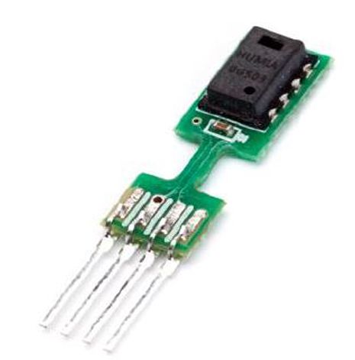

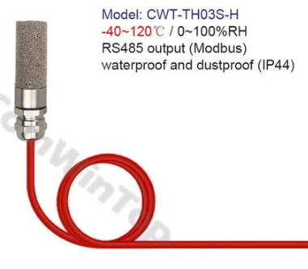
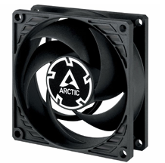
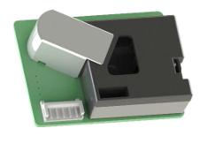
온도센서(내부)
(보드 장착)
모델명 : HCS2D-3V
(I2C통신)
먼지센서
(라인연결)
모델명 : UPD-M010UB
(232 통신)
온도센서(외부)
(라인연결)
모델명 : CWT-TH03S-H
(모드 버스 통신)
쿨러(팬)
(라인연결)
모델 명P8 Max
대체 가능 제품이나,
코딩을 하나 더 구성을
해야 할 듯 보임.
대안 1 : PSMU2.5
(232통신)

Slide 6
2
PAN : PWM
3
Open Relay
4
Close Relay
1
온도센서
(내장형)
5
Powerboard
전원(12V)
먼지 센서
6
SWITCH
13
RTC
EEPROM
외부 신호 입력
232
12
이더넷
485
11
10
9
8
7

Slide 7
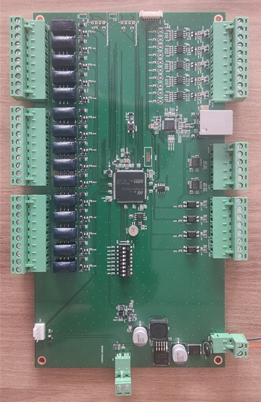
신규보드
Cwt_th03s 외부 온/습도 테스트 완료
-. 외부 입력 전원은 12V로 고정,, pan 전압하고 같이 사용해야 함,, 12V 전원 하나 더 만들자.
-. 팬 핀 뒤집혀 있음. 수정 필요
-. 전원 LED 하나 있어야 될 듯하고,, 485 쪽 LED 어떻게 사용할지 협의 필요
-. EEPROM 새로 구매 필요

